Slide 1




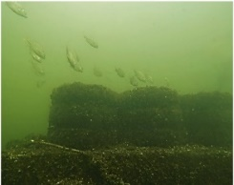
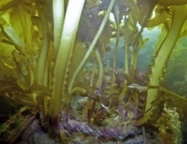
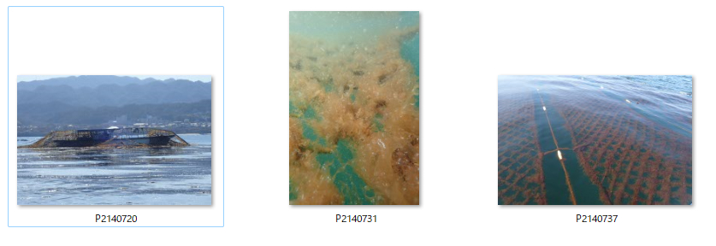
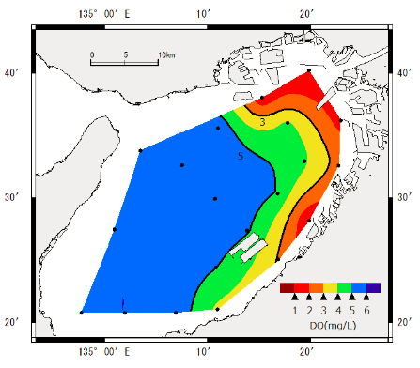
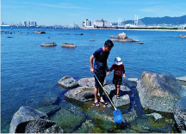
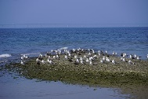
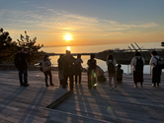
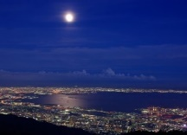
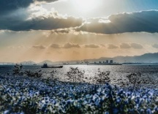
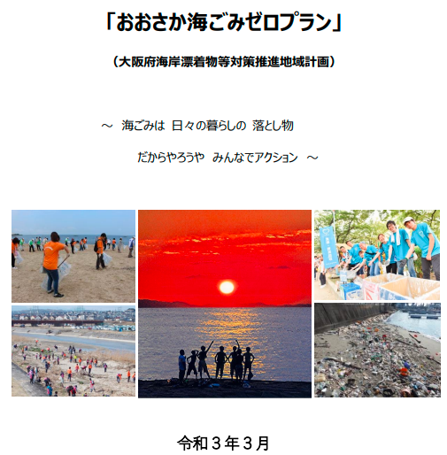
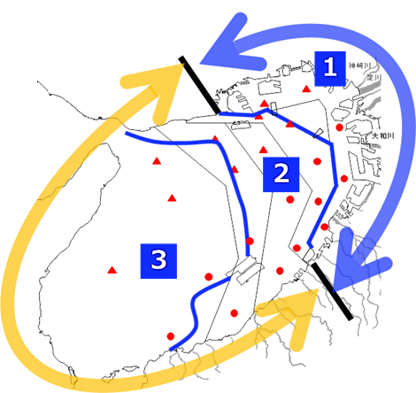
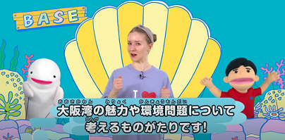
「豊かな大阪湾」保全・再生・創出プラン 概要
令和4年10月 大阪府
本プランは、「豊かな大阪湾」の実現をめざし、「瀬戸内海の環境の保全に関する大阪府計画」及び「化学的酸素要求量、窒素含有量及びりん含有量に係る総量削減計画」に基づく施策をより一体的に推進するため、一つの計画として取りまとめたものです。
概ね５年ごとに施策の進捗状況について点検を行うものとし、必要に応じて見直しを行います。
背 景
将来像の実現に向けた基本的な施策
大阪府では、これまで、「豊かな大阪湾」をめざし
・ 国の総量削減基本方針に基づく総量削減計画により、大阪湾に流入する汚濁負荷量の削減に向けた取組みを推進するとともに、
・ 瀬戸内海環境保全基本計画に基づく大阪府計画を策定し、湾奥部における生物が生息しやすい場の創出等の取組みを推進してきた。
国において、これらの基本方針や基本計画等の見直しが行われた。
１ 水質の保全及び管理並びに水産資源の持続可能な利用の確保
湾全体としては現在の水質を維持するための取組みを継続しつつ、赤潮や貧酸素水塊などの局所的な対策として、湾奥部における栄養塩類の過度な偏在の解消や生物が生息しやすい場の創出等に向けた取組み等を推進。また、湾南部における栄養塩類の管理や、水産資源を含む生物の生息環境の整備等を推進
【主な施策】
●水質総量削減制度等に基づき、生活排水対策（下水道の整備等）、産業排水対策（総量規制基準の設定等）等を総合的に実施
第９次総量削減基本方針（2022年1月)
大阪湾は、湾全体としては現在の水質を維持するための取組みを継続しながら、湾奥部における赤潮や貧酸素水塊など問題が発生している特定の海域において、局所ごとの課題に対応する。
瀬戸内海環境保全基本計画（2022年2月)
地域の実情に応じた「海域ごと」、「季節ごと」の視点を踏まえ、きめ細やかな栄養塩類の管理や藻場・干潟等の保全・再生・創出といった「里海づくり」を推奨。
気候変動や海洋プラスチックごみといった、近年クローズアップされてきた課題への取組みを追加。
●湾奥部における栄養塩類の過度な偏在の解消や底層ＤＯの改善に向けた取組みの推進
小型の環境改善施設の設置
●栄養塩類の管理等
ノリ養殖場周辺等の特定の海域における栄養塩濃度管理の検討
湾南部全体における栄養塩濃度管理の検討
●大阪府海域ブルーカーボン生態系ビジョンに基づく取組み
今後めざすべき大阪湾の将来像
ノリ養殖の状況
(地独)大阪府立環境農林水産総合研究所
夏季底層DO分布図
（2019～2021年度８月平均）
２ 沿岸域の環境の保全、再生及び創出、並びに都市の魅力を高める潤い・安心の創出と自然景観及び文化的景観の保全
将来像：多面的価値・機能が最大限に発揮された
「豊かな大阪湾」が実現している
藻場・干潟・砂浜等の保全や、海と都市景観・産業景観が一体となった景観の魅力の創出、エコツーリズム等を推進
多様な生物を育む場が確保されている
健全な物質循環が行われ、良好な水環境が保たれている
都市活動や暮らしに潤いと安心を与え、
大阪の都市としての魅力を高めている
【主な施策】
●藻場・干潟・砂浜等の保全等 ●自然海浜の保全等
●エコツーリズム等の推進 ●湾奥部における海と親しめる場や機会の拡充
大阪湾沿岸を巡る
ウォーキングツアー
ぐるっと大阪湾フォト
コンテスト入賞作品より
(大阪湾環境保全協議会)
３ 海洋プラスチックごみを含む漂流ごみ等の除去・発生抑制等
大阪湾のゾーニング
「大阪ブルー・オーシャン・ビジョン」の実現に向けた「おおさか海ごみゼロプラン」に基づく取組等を推進
● 大阪湾は、海域によって、水質の状況や生物の生息環境等が大きく異なり、課題も異なることから、大阪湾を３つのゾーンに区分し、きめ細かく取組みを推進
【主な施策】
●3R及び適正処理の推進 ●散乱ごみの回収活動への住民参加の促進
●海岸漂着物等の回収・処理 ●海洋プラスチックごみ対策の普及・啓発
ゾーン | 海域の主な特徴 | 沿岸の陸域の 主な特徴
１ | ・栄養塩類が偏在 ・夏季に底層ＤＯが低い ・魚類等の生息にとって厳しい環境にある中、主成育場として利用 | ・産業の拠点としての利用
２ | ・漁場としてよく利用 | ・海水浴場や自然とのふれあいの場等としての利用
３ | ・湾口部を有し、海水交換が活発 ・漁場としてよく利用
４ 気候変動への対応を含む環境モニタリング、調査研究等の推進
おおさか海ごみゼロプラン
水質等の監視測定や、関係機関や事業者等と連携した、環境保全に関するモニタリング、調査研究・技術開発等を推進
【主な施策】
●企業等と連携した技術開発の促進等
5 基盤的施策の着実な実施
広域的な連携の強化、情報提供・広報の充実、環境教育・環境学習の推進及び住民参加の推進 等
子ども向け啓発シリーズ動画
【ハッピー・オオサカ・ベイベース】
大阪湾のゾーニング

